Slide 1
【通知】
參加105學年度教師專業發展評鑑初階及進階同仁，自六月份開始可至
”精緻教師專業發展評鑑網”
( https://tepd.moe.gov.tw/)選修線上課程。
6月1日起陸續於
”輕量化中小學教師專業發展線上課程學習平台”
(https://olc2.moe.gov.tw)開放觀看。

Slide 2
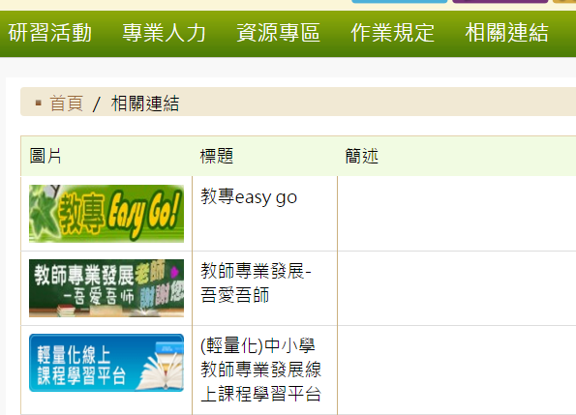
網址：( https://tepd.moe.gov.tw/)
①步驟
②步驟
③步驟

Slide 3
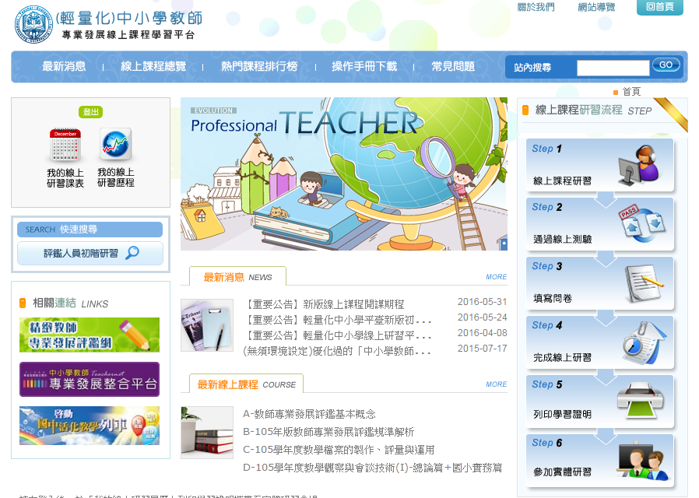
透過精緻網連結後畫面
④步驟

